Slide 1
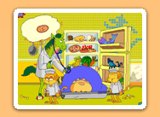
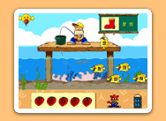
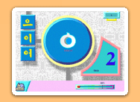
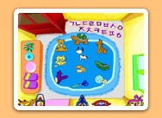
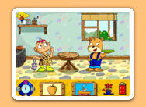

청각장애아 교육
대구대학교 초등특수교육과
최성규

Slide 2
학습 목표
◈ 청각장애와 관련된 용어의 인식
에 대해 생각한다.
◈ dB(deci-Bell)과 Hz의 용어에
대하여 안다.

Slide 3
청각장애 관련 용어
- 청각장애
- 농
- 난청
- 벙어리
- 귀머거리
- 수화
- 맹아와 농아

Slide 4
deaf 와 Deaf
· deaf : 교육과 의료
· Deaf : 인종과 문화
· 농 : 의학과 문화의 대립
· DCDP : DCHP(10:90)
-MLU(수화발달)
-교육(Gallaudet University:
세계 유일의 농종합대학)
-정서 및 심리적 안정
-사회경제적 지위

Slide 5
음의 성질
음향학 심리 음향학
주파수 고저(pitch)
강도 강약(loudness)
시간 장단(duration or rate)
복합성 음색/음질(timbre/quality)

Slide 6
dB(음압)
· dB : 상용 Log 함수의 비율
· 최소가청역치(threshold) : 0dB
· 최대가청역치 : 130dB
· 보청기 출력음압 :
130-5dB = 125dB
· 농과 난청(90dB)
· 60dB : 강의 음성
· 90dB : 락까페 음악소리
· 90dB = 0dB ; 60dB = 0dB

Slide 7
dB(음압)의 단위
· dB HL
· dB SPL = dB IL
· 보청기 착용 전과 후의 차이
70dB의 청력손실--90dB의
소리 인지 : 20dB SL
-유인물 참조
-0dB + 0dB = 3dB
-기계의 소음 계산

Slide 8
Hz(주파수) = CPS
· 일초 동안의 진동 회수 : 정형파
· 1000Hz = 1초에 1000번의 진동
· 1msec = 1/1000 sec
· 가청 주파수 : 20-2만 Hz
· 음성 주파수 : 500-4000Hz
· 대역(wide band) 주파수
· 음압과 주파수는 별개의 단위이다

Slide 9
질문입니다.

